Slide 1
Amenazas y desafíos en las redes sociales: qué hacer y qué no
E-Seniors
S E N I O R S O N L I N E S E C U R I T Y F O R C R E A T I V I T Y
With the support of the Erasmus+ programme of the European Union. This document and its contents reflects the views only of the authors, and the Commission cannot be held responsible for any use which may be made of the information contained therein.
Legal description – Creative Commons licensing: The materials published on the SOS project website are classified as Open Educational Resources' (OER) and can be freely (without permission of their creators): downloaded, used, reused, copied, adapted, and shared by users, with information about the source of their origin.

Slide 2
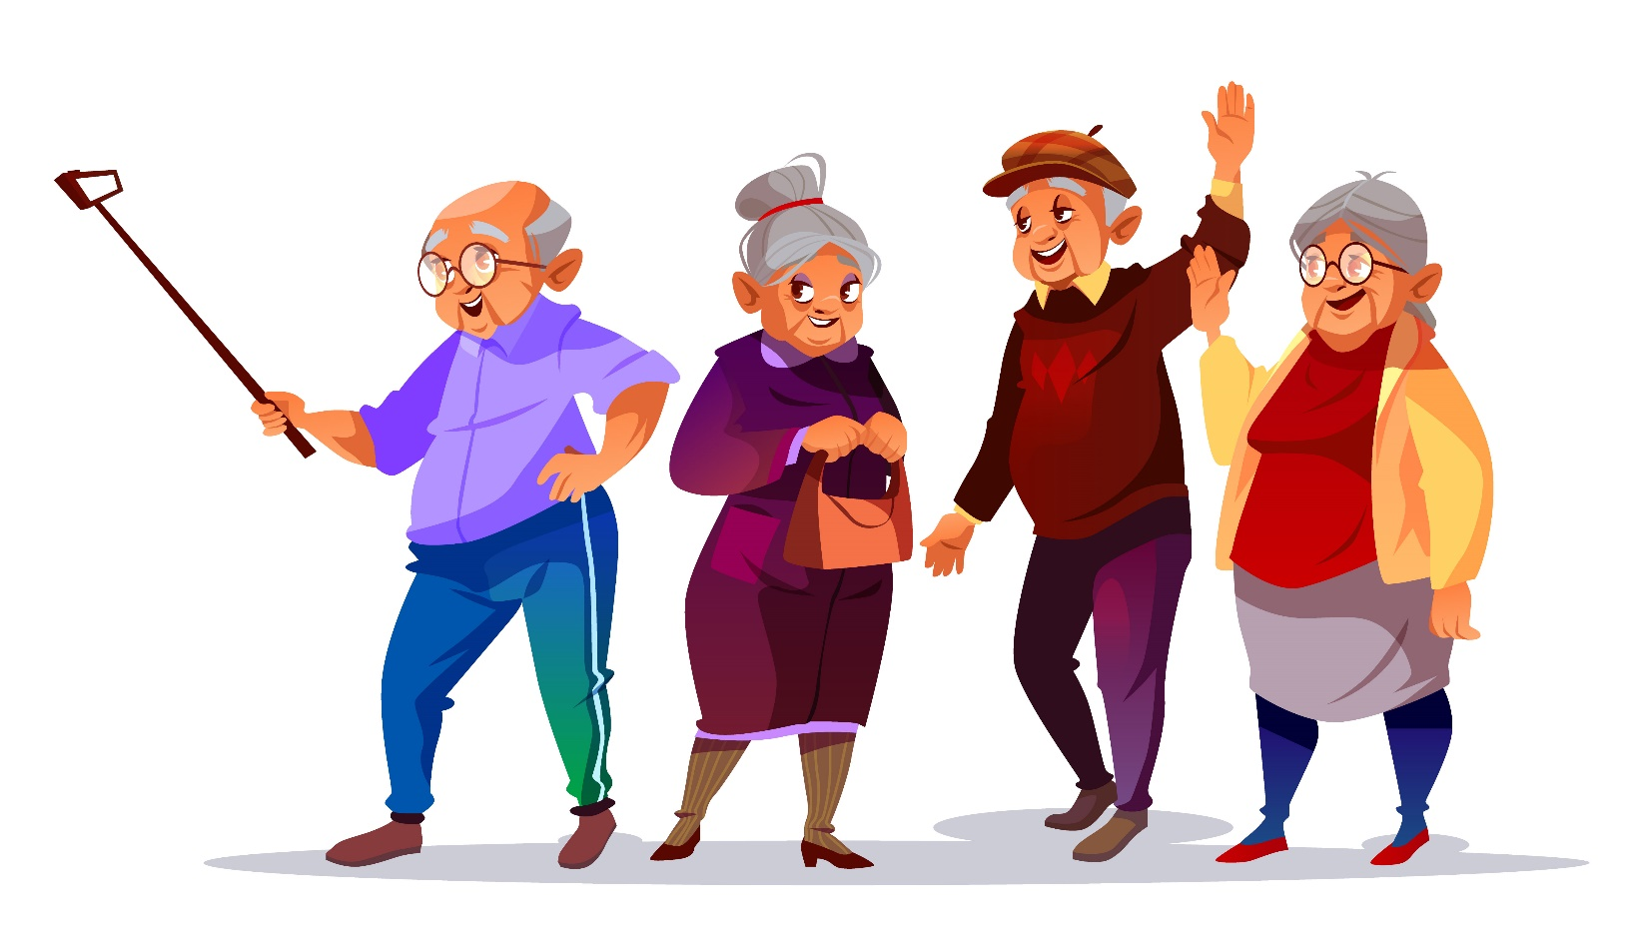
1. Objetivos y metas
Al acabar este modulo podrás:
Identificar amenazas que manifiesten durante el uso de las redes sociales
Saber qué hacer cuando nos enfrentamos a dichas metas
Adoptar buenas practices para evitar dichas amenazas mientras usamos las redes
With the support of the Erasmus+ programme of the European Union. This document and its contents reflects the views only of the authors, and the Commission cannot be held responsible for any use which may be made of the information contained therein.
Legal description – Creative Commons licensing: The materials published on the SOS project website are classified as Open Educational Resources' (OER) and can be freely (without permission of their creators): downloaded, used, reused, copied, adapted, and shared by users, with information about the source of their origin.

Slide 3
Unidad 3.1 : Amenazas y retos
Phishing: El phishing es un tipo de ingeniería social en el que un atacante envía un mensaje fraudulento diseñado para engañar a una víctima humana. Estos mensajes están diseñados para engañarla y que revele información personal haciéndose pasar por una fuente de confianza. Los mensajes pueden provenir de personas que afirman ser amigos suyos o de una empresa conocida. Nunca compartas información confidencial y nunca hagas clic en un enlace que parezca sospechoso.
Hackeo psicológico: El hackeo psicológico es el proceso de obtener información confidencial de una persona a través del engaño. El estafador puede iniciar una conversación sobre cosas que lee en tu perfil, como dónde trabajas, etc. Luego intenta que reveles información personal, similar al phishing.
Malware: El malware es un software malicioso diseñado para infiltrarse en los dispositivos. Circula por las redes sociales en forma de enlaces con títulos pegadizos. Una vez que se infiltra el malware, puede enviar mensajes a los contactos, acceder a información personal o dañar el dispositivo. Se debe tener precaución cuando nos tiente clicar un enlace de una fuente desconocida.
Discurso de odio: El discurso de odio es común en las redes sociales porque sus autores pueden permanecer en el anonimato. Puede ocurrir que recibas discursos de odio, a veces sin ninguna red social, por lo que es importante apartarte de él y no dudar en denunciarlo como contenido no deseado y malicioso.
Ciberacoso: es el acoso que tiene lugar a través de dispositivos digitales como teléfonos, ordenadores y tablets. El ciberacoso puede ocurrir a través de mensajes de texto y aplicaciones, u online en las redes sociales, foros o juegos donde las personas pueden ver, participar o compartir contenido. El ciberacoso incluye enviar, publicar o compartir contenido negativo, dañino, falso o cruel sobre otra persona. Puede incluir compartir información personal o privada sobre otra persona que cause vergüenza o humillación. Parte del ciberacoso cruza la línea y se convierte en comportamiento ilegal o delictivo.
Edadismo: La discriminación por edad se refiere a los estereotipos (cómo pensamos), los prejuicios (cómo nos sentimos) y la discriminación (cómo actuamos) hacia los demás o hacia uno mismo en función de la edad. La discriminación por edad afecta a todos. Los niños de tan solo 4 años se vuelven conscientes de los estereotipos de edad de su cultura. A partir de esa edad interiorizan y utilizan estos estereotipos para orientar sus sentimientos y conductas hacia personas de diferentes edades. También recurren a los estereotipos de edad de la cultura para percibirse y comprenderse a sí mismos, lo que puede resultar en edadismo autodirigido a cualquier edad. La discriminación por edad intersecta y exacerba otras formas de desventaja, incluidas las relacionadas con el sexo, la raza y la discapacidad.
With the support of the Erasmus+ programme of the European Union. This document and its contents reflects the views only of the authors, and the Commission cannot be held responsible for any use which may be made of the information contained therein.
Legal description – Creative Commons licensing: The materials published on the SOS project website are classified as Open Educational Resources' (OER) and can be freely (without permission of their creators): downloaded, used, reused, copied, adapted, and shared by users, with information about the source of their origin.

Slide 4
Unidad 3.1 : Amenazas y retos
Qué tener en cuenta para evitar estafas en Facebook
Gente que no conozcas en persona pidiéndote dinero o tus datos del banco.
Páginas sin verificar que digan representar a una gran organización o figura pública.
Gente que te pida continuar vuestra conversación fuera de Facebook, en un lugar menos público o seguro, como una dirección de correo electrónico aparte.
Gente que te pida enviarles tus datos del banco para recibir una recompensa o regalo.
Cualquiera que diga ser un amigo o familiar en apuros.
Gente que mienta sobre dónde vive
Publicaciones que contengan errores de puntuación u ortográficos.
Gente o cuentas que te redirijan a una página para reclamar un premio
With the support of the Erasmus+ programme of the European Union. This document and its contents reflects the views only of the authors, and the Commission cannot be held responsible for any use which may be made of the information contained therein.
Legal description – Creative Commons licensing: The materials published on the SOS project website are classified as Open Educational Resources' (OER) and can be freely (without permission of their creators): downloaded, used, reused, copied, adapted, and shared by users, with information about the source of their origin.

Slide 5
Unidad 3.2: 10 buenas prácticas que adoptar para la seguridad en las redes sociales:
Proteger el acceso a tus cuentas: Usa contraseñas fuertes que sean diferentes de una cuenta a la otra. Las aplicaciones para la gestión de contraseñas pueden ayudarte a guardarlas de manera sencilla. Por ejemplo, tenemos https://keepassxc.org/
Comproueba tus ajustes de privacidad: Por defecto, los ajustes de privacidad están a menudo abiertos default, (en campos de información personal como el nombre, número de teléfono y correo electrónico). Todos los subscriptores de la red social pueden acceder a estos datos. Es posible limitar su visibilidad ajustando la configuración de cuenta para tener cierto control sobre lo que los otros usuarios ven.
Controla tus publicaciones: Tus publicaciones se pueden ir de las manos y ser republicadas o interpretadas más de lo que pretendes. No publiques información personal o delicada.
Cuidado con quién hablas: Tus amigos pueden estar compartiendo contenido malicioso sin saberlo o estar hackeados. Nunca envíes dinero sin verificar la identidad de la persona, no envíes vídeos privados, sé desconfiado con los concursos, ganancias inesperadas o “grandes ofertas” que puedan esconder estafas.
Controla las aplicaciones de terceros: Algunas aplicaciones ofrecen interactuar con algunas de tus redes sociales. Requieren permisos que necesitan un examen cuidadoso, ya que algunos de ellos pueden acceder así a tus datos. Ten cuidado de no instalar aplicaciones que sospeches que son maliciosas.
With the support of the Erasmus+ programme of the European Union. This document and its contents reflects the views only of the authors, and the Commission cannot be held responsible for any use which may be made of the information contained therein.
Legal description – Creative Commons licensing: The materials published on the SOS project website are classified as Open Educational Resources' (OER) and can be freely (without permission of their creators): downloaded, used, reused, copied, adapted, and shared by users, with information about the source of their origin.

Slide 6
Unidad 3.2: 10 buenas prácticas que adoptar para la seguridad en las redes sociales:
Evita los ordenadores y redes públicas: Usar un ordenador o red wifi públicos es arriesgado ya que pueden estar comprometidos o bajo control de cibercriminales. Evita introducir información delicada o usarlos si es posible.
Comprueba tus entradas a la cuenta regularmente: La mayoría de redes sociales te permiten ver las conexiones o sesiones abiertas de tu cuenta. Comprueba esta información regularmente para asegurarte de que otro dispositivo no esté conectada a alguna de tus cuentas. Si lo estuviera, desconéctalo y cambia tu contraseña.
Cuidado con las noticias falsas: Parte de la información publicada puede ser falsa, deliberadamente o no. Antes de tomar en cuenta o compartir alguna información, comprueba su autenticidad.
Comprueba tus credenciales con tus cuentas: Algunas páginas te ofrecen registrarte con tu cuenta de redes sociales. Esto evita la necesidad de crearse una contraseña, pero puede proveer de datos personales a la página o permitir a un cibercriminal que hackee tu cuenta en esa red social acceder a tu cuenta en la página también.
Borra tu cuenta si ya no la usas: Para evitar los riesgos descritos arriba, para asegurarte de que tu cuenta no se usa sin tú saberlo, borra tu cuenta cuando ya no la necesites.
With the support of the Erasmus+ programme of the European Union. This document and its contents reflects the views only of the authors, and the Commission cannot be held responsible for any use which may be made of the information contained therein.
Legal description – Creative Commons licensing: The materials published on the SOS project website are classified as Open Educational Resources' (OER) and can be freely (without permission of their creators): downloaded, used, reused, copied, adapted, and shared by users, with information about the source of their origin.

Slide 7
En resumen
Múltiples amenazas
Cibercriminales
Usar las redes sociales implica riesgos
La confidencialidad no siempre está garantizada
Anonimato
With the support of the Erasmus+ programme of the European Union. This document and its contents reflects the views only of the authors, and the Commission cannot be held responsible for any use which may be made of the information contained therein.
Legal description – Creative Commons licensing: The materials published on the SOS project website are classified as Open Educational Resources' (OER) and can be freely (without permission of their creators): downloaded, used, reused, copied, adapted, and shared by users, with information about the source of their origin.

Slide 8
¡Gracias!
E-Seniors
With the support of the Erasmus+ programme of the European Union. This document and its contents reflects the views only of the authors, and the Commission cannot be held responsible for any use which may be made of the information contained therein.
Legal description – Creative Commons licensing: The materials published on the SOS project website are classified as Open Educational Resources' (OER) and can be freely (without permission of their creators): downloaded, used, reused, copied, adapted, and shared by users, with information about the source of their origin.

